Slide 1


ESTUDO DE VEÍCULO AUTÔNOMO- SISTEMA DE NAVEGAÇÃO PARA VEÍCULOS AGRÍCOLAS

Slide 2

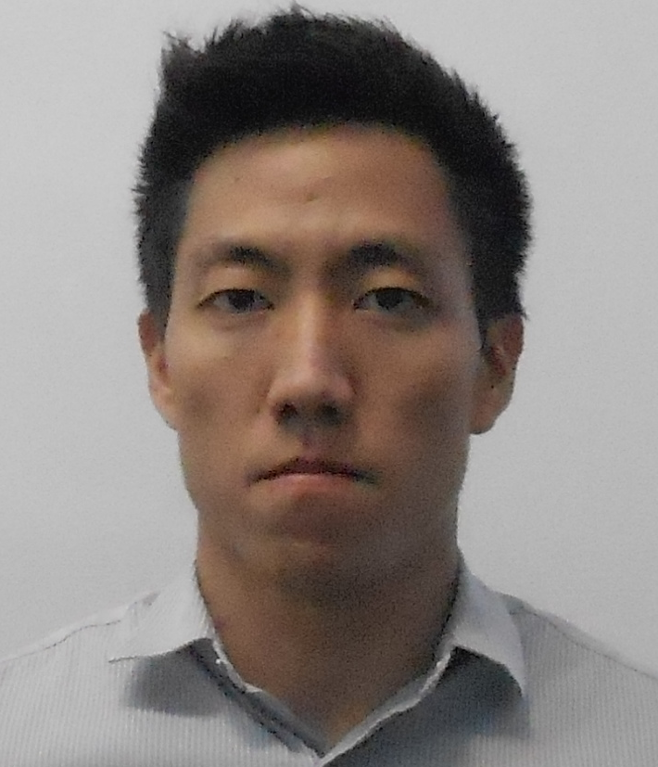
Mini Currículo
Ricardo Yuji Takano
Graduando em Engenharia de Controle e Automação (10º semestre)
Ago/2017 – Jan/2019: Estágio em Engenharia Industrial (John Deere)
Jan/2019 - Atual: Encarregado em TI e Desenvolvedor de bordados industriais (Andorinha Bordados)
Anderson Pires Rocha
Mestre, Docente em Engenharia de Controle e Automação

Slide 3
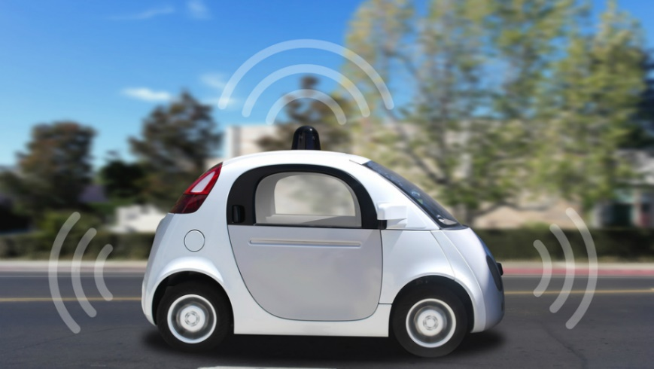
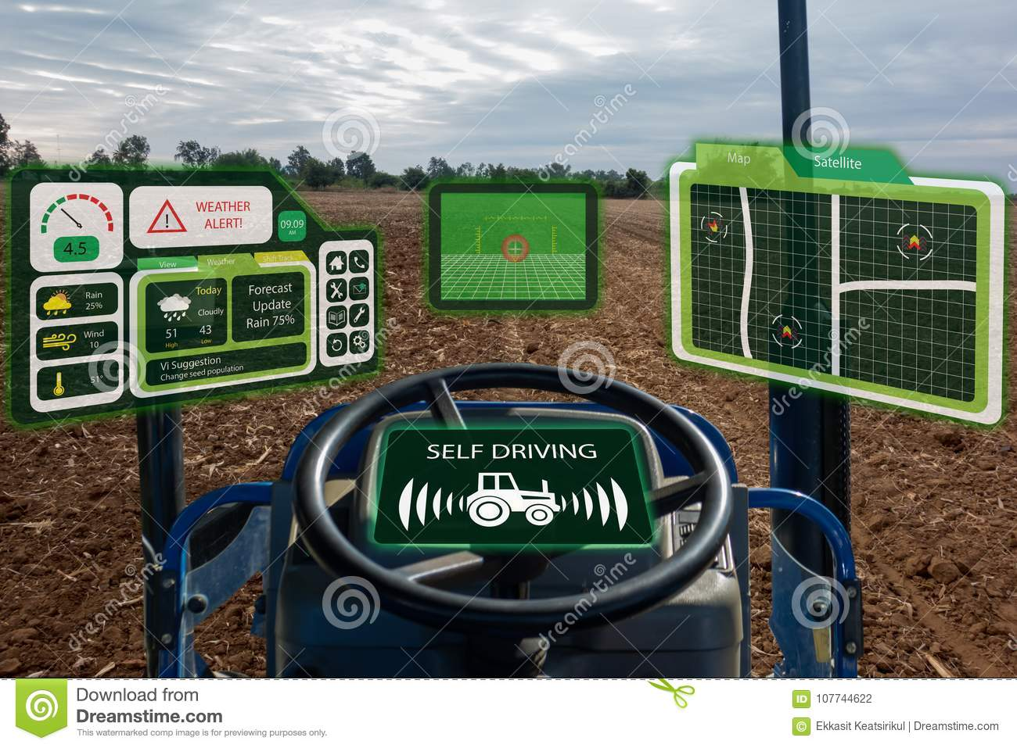
Resumo
Problemas:
Crescimento populacional
Desgaste físico
Stress
Proposta:
Desenvolver um protótipo de veículo autônomo de baixo custo, capaz de realizar um trajeto em linha reta com, pelo menos, 80% de precisão.

Slide 4
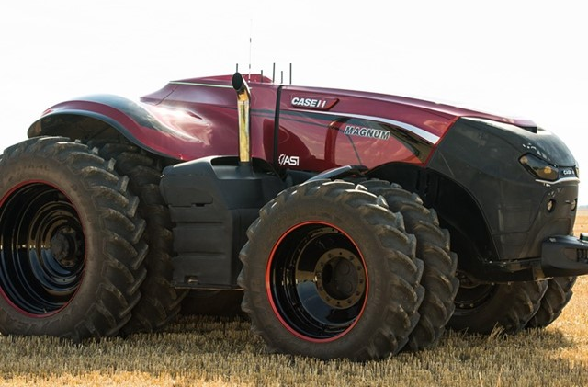
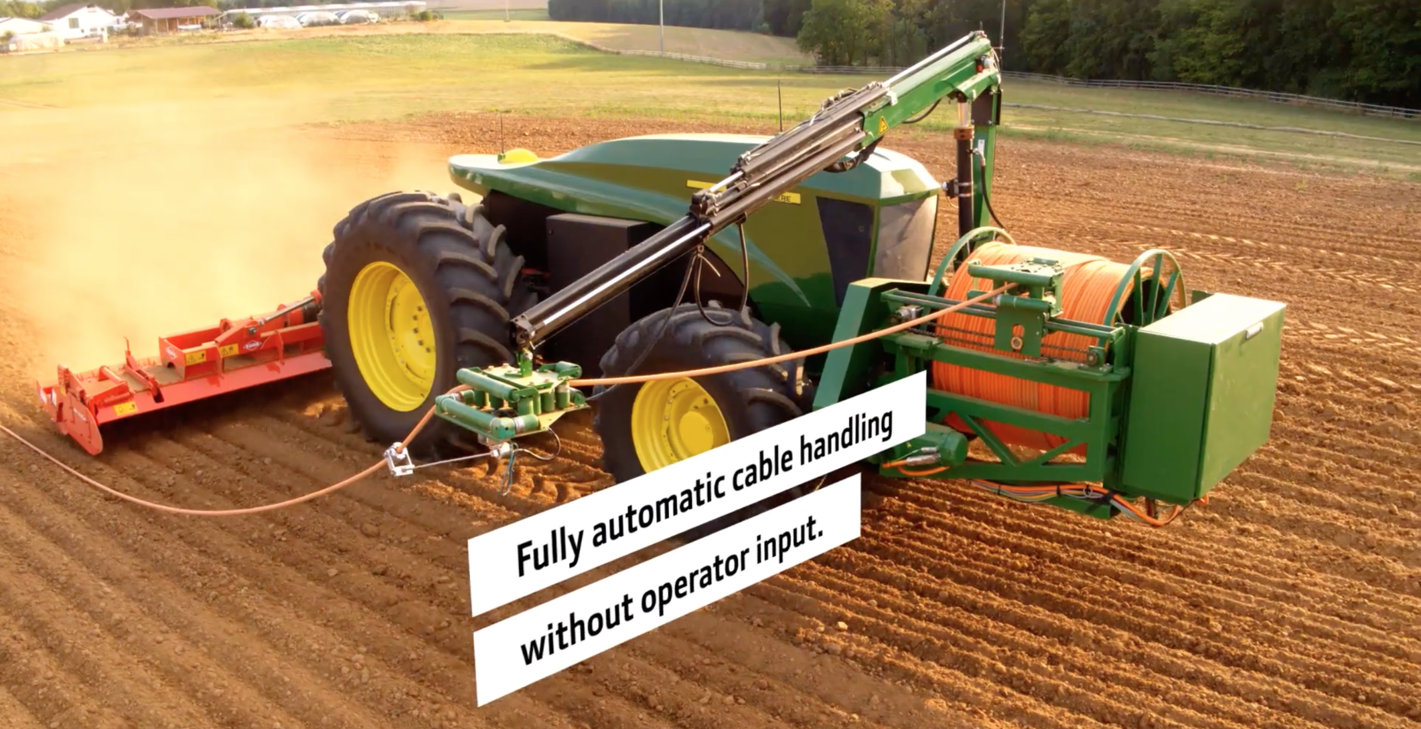
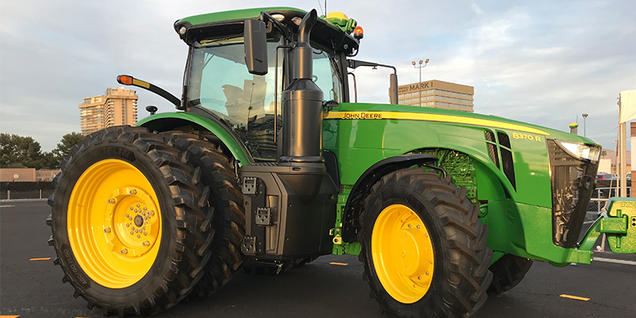
Estado da Arte
CNH – Autonomous tractor concept (2017)[3]
John Deere – Autonomous tractor concept (2018)[1]
APU-module (Oksanen 2017)[7]
John Deere – Autonomous tractor (CES 2019)[1]

Slide 5
Veículos Autônomos
Percepção
Decisão
Ação

Slide 6
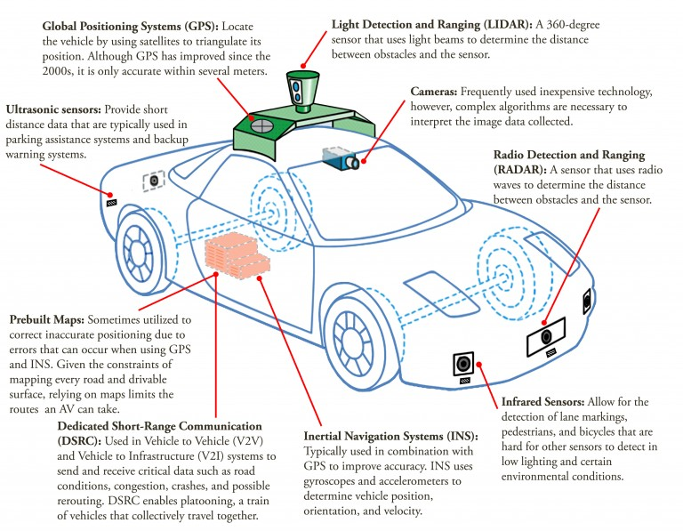
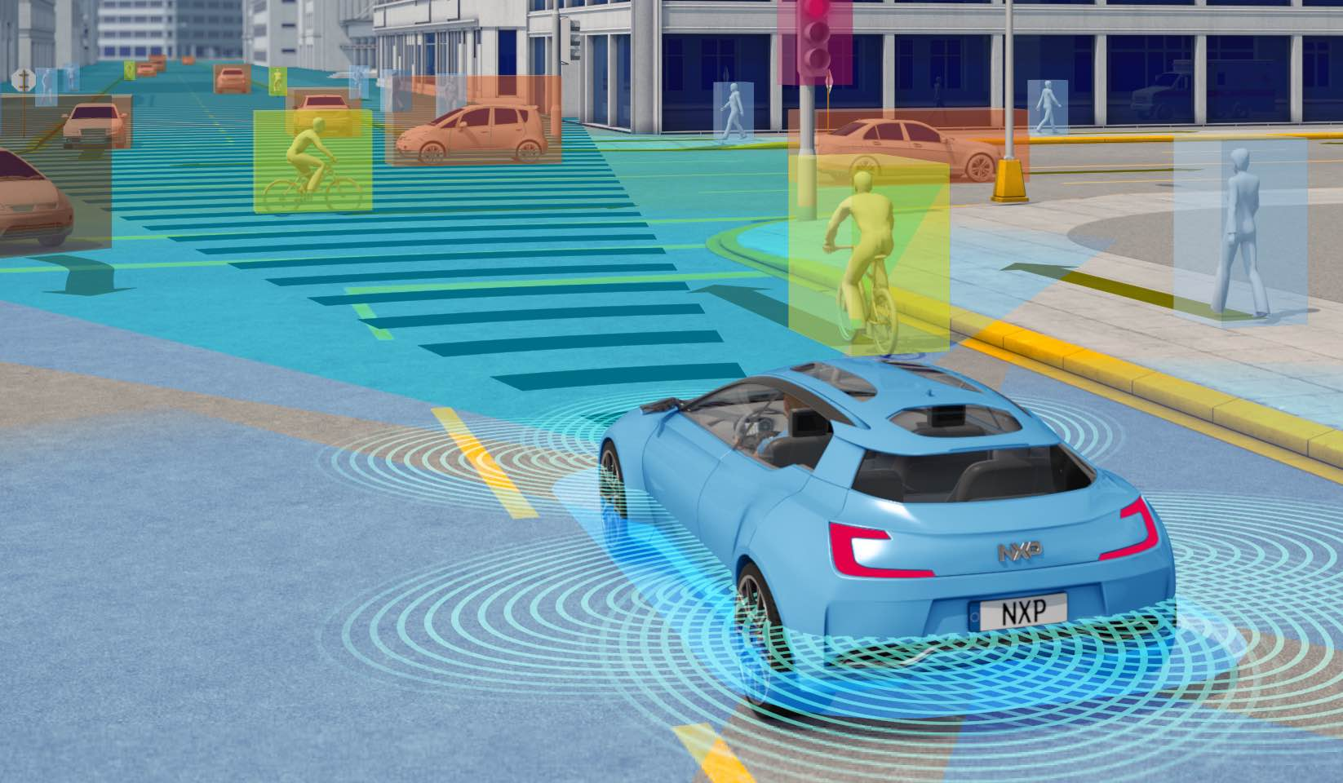
Percepção
Percepção
[11]
[2]

Slide 7
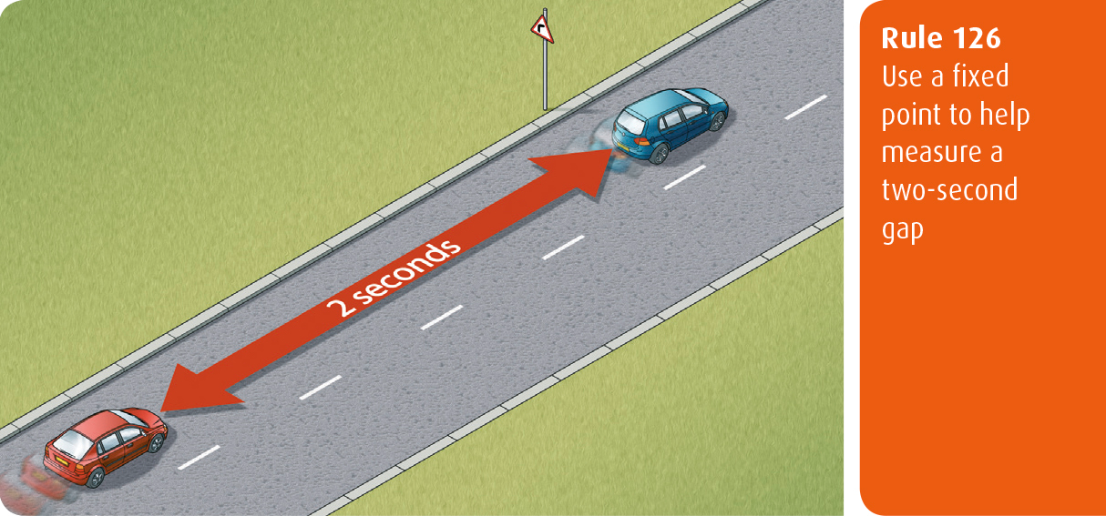
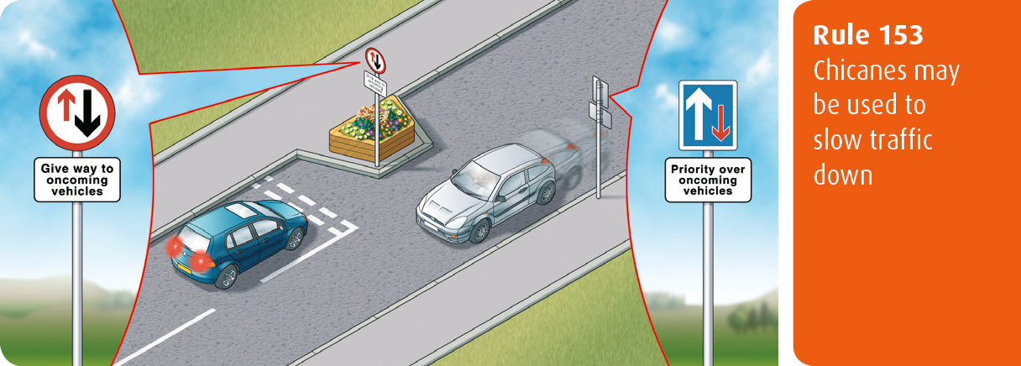
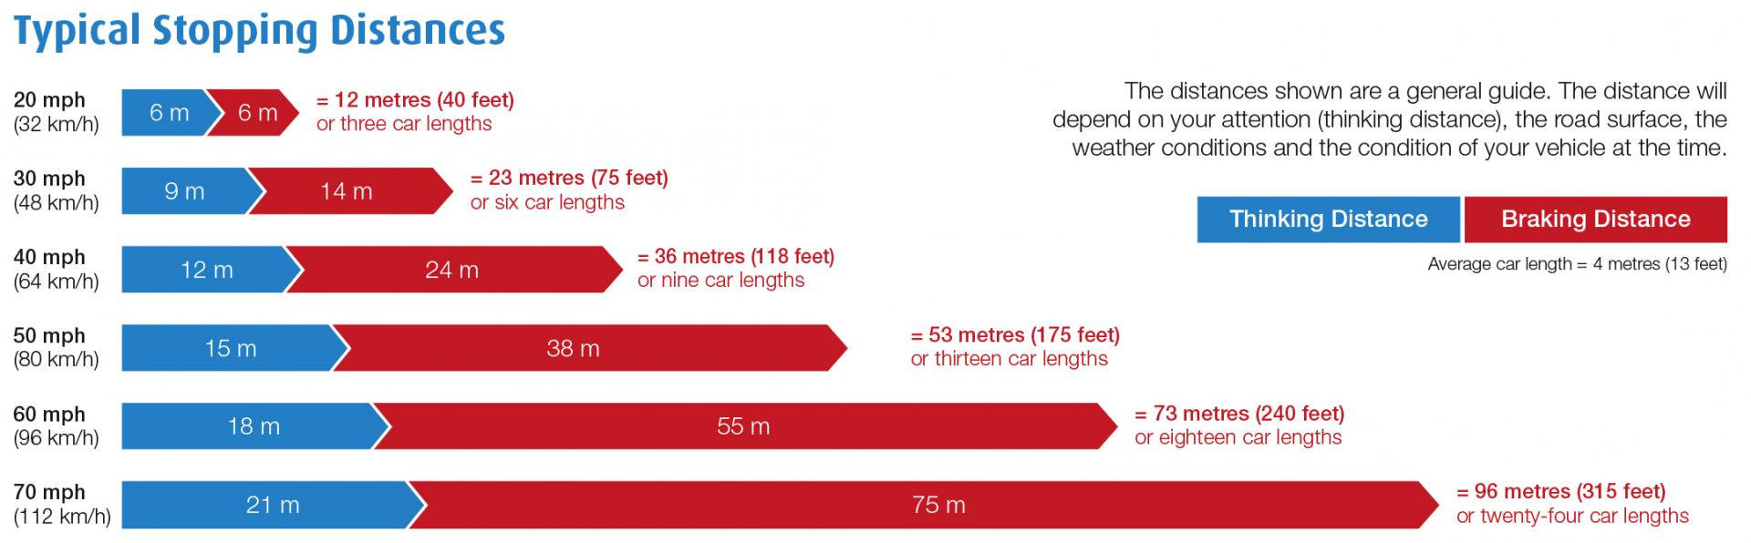
Decisão
Decisão
[6]

Slide 8
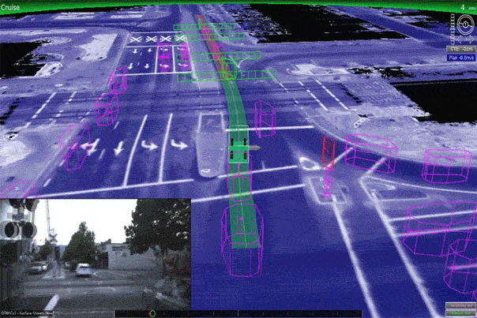
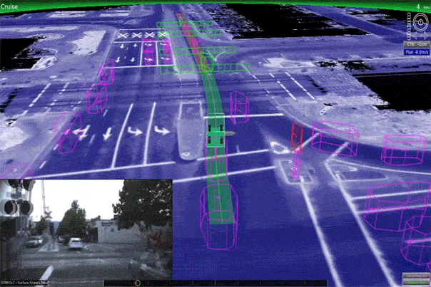
Decisão
Ação
[13]

Slide 9
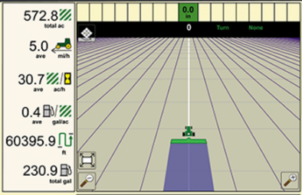
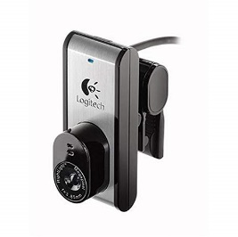
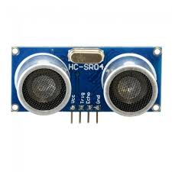
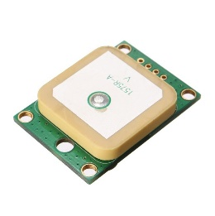
Materiais e Métodos
Sistema de Navegação
Materiais
ROVER (Integração e Avaliação de Sistemas)
2 motores DC
Arduino Mega 2560
Ponte H (Shield Super Motor Driver VNH5019)
3 Sonares (HC-SR04)
2 módulos GPS (GY-NEO6MV2)
Webcam
Visão
Sonar (x3)
GPS
Aquisição da imagem
Recepção do sinal
Aquisição das coordenadas
Filtro
Armazenamento
Interpretação
Obstáculo: Sim ou Não
Interpretação
Comparação das respostas
Controle dos motores

Slide 10
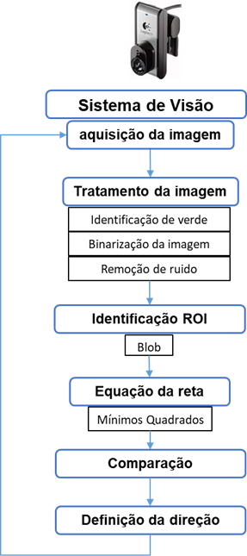
Visão
Sistema
Windows 10 64bits
Intel Core i7-3610QM
12 Gb de RAM
Placa de vídeo Nvidia Geforce GTX 670M (3 Gb GDDR5)
Software
Visual Studio 2017 (C#)
Biblioteca Aforge.CV
Arduino IDE

Slide 11
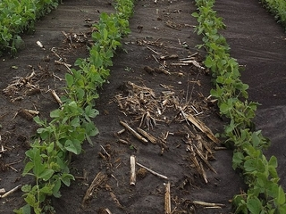
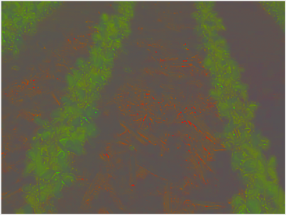
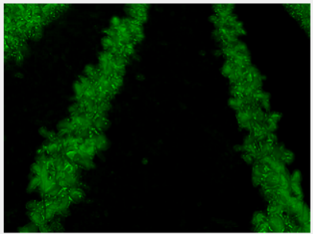
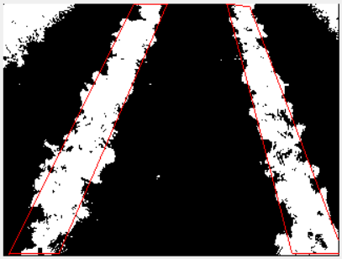
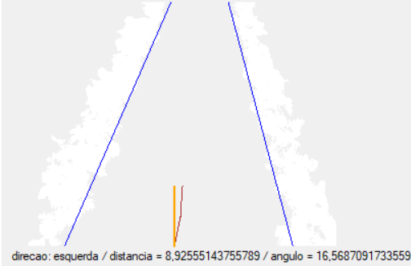
Visão
Imagem original (320 x 240 px)
Imagem normalizada
Filtro Excess Green
Otsu Threshold
Retas e decisão

Slide 12
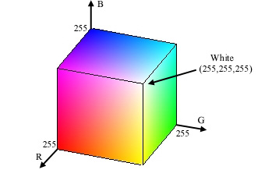
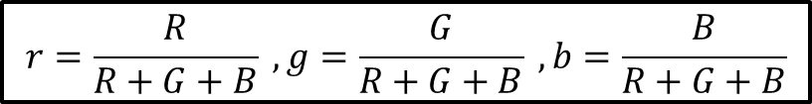
Visão
Normalização
$$r=\frac{R}{R+G+B} , g=\frac{G}{R+G+B} , b=\frac{B}{R+G+B}$$
[5]

Slide 13
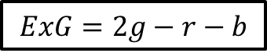
Visão
Excess Green
$$ExG=2g−r−b$$
Ex:
R G B α w
[5]
ExG

Slide 14
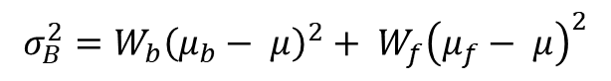
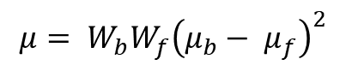
Visão
Otsu Threshold
Conceito:
Threshold = “limiar”
Iterar por todos valores possíveis de threshold
Busca maximizar a variância interclasse.
Atribui peso para cada classe
$$σ_{B}^{2}=W_{b}{\left(μ_{b}− μ\right)}^{2}+ W_{f}{\left(μ_{f}− μ\right)}^{2}$$
$$μ= W_{b}W_{f}{\left(μ_{b}− μ_{f}\right)}^{2}$$
[8]

Slide 15
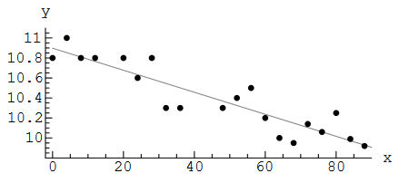
Visão
Retas e resultado
Região de Interesse (blobs)
Mínimos Quadrados
Pontos médios
Comparação
Ex: Mínimos Quadrados
[12]

Slide 16
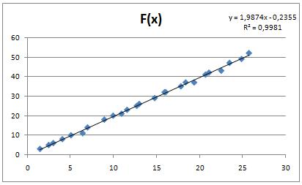
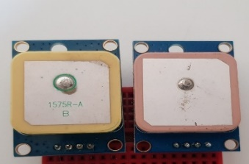
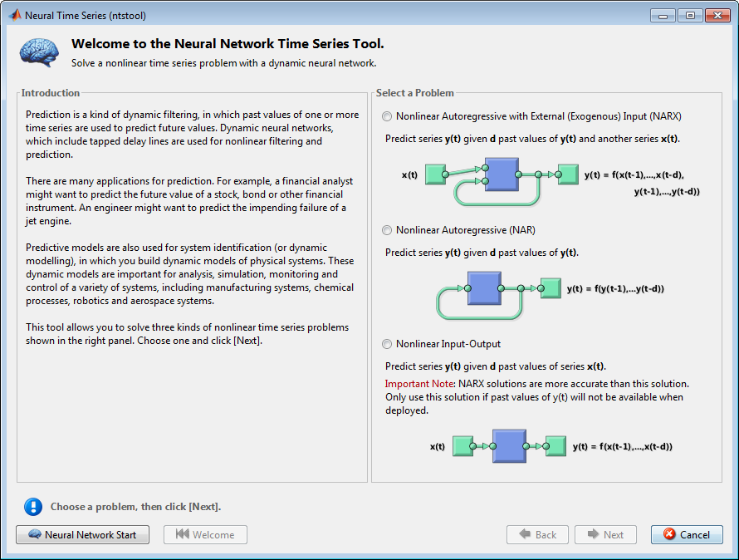



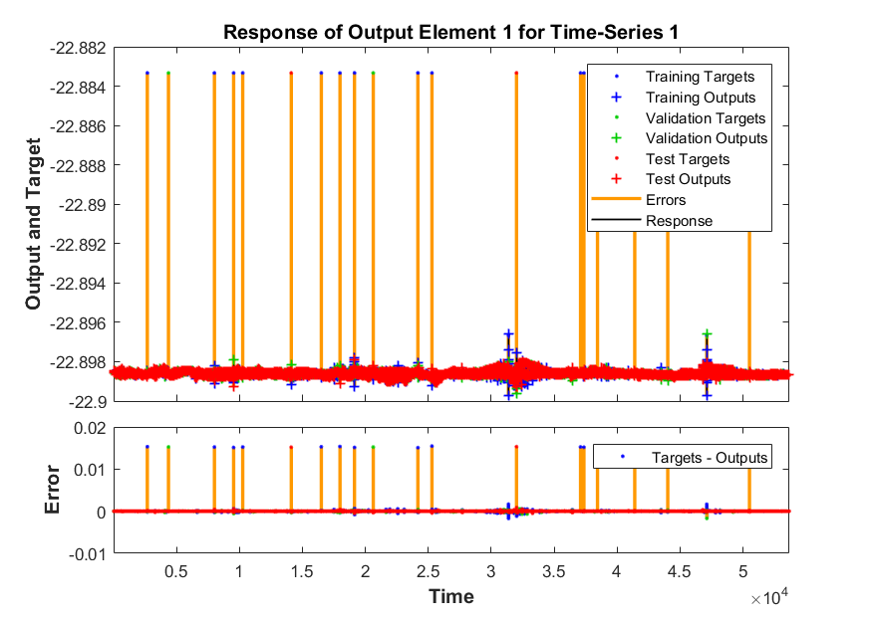
GPS
GY-NEO6MV2
GPS 1
GPS 2
53.681 dados coletados (latitude)
Remoção de dados “absurdos” (0,26%)
NAR (Nonlinear Autoregressive)

Slide 17
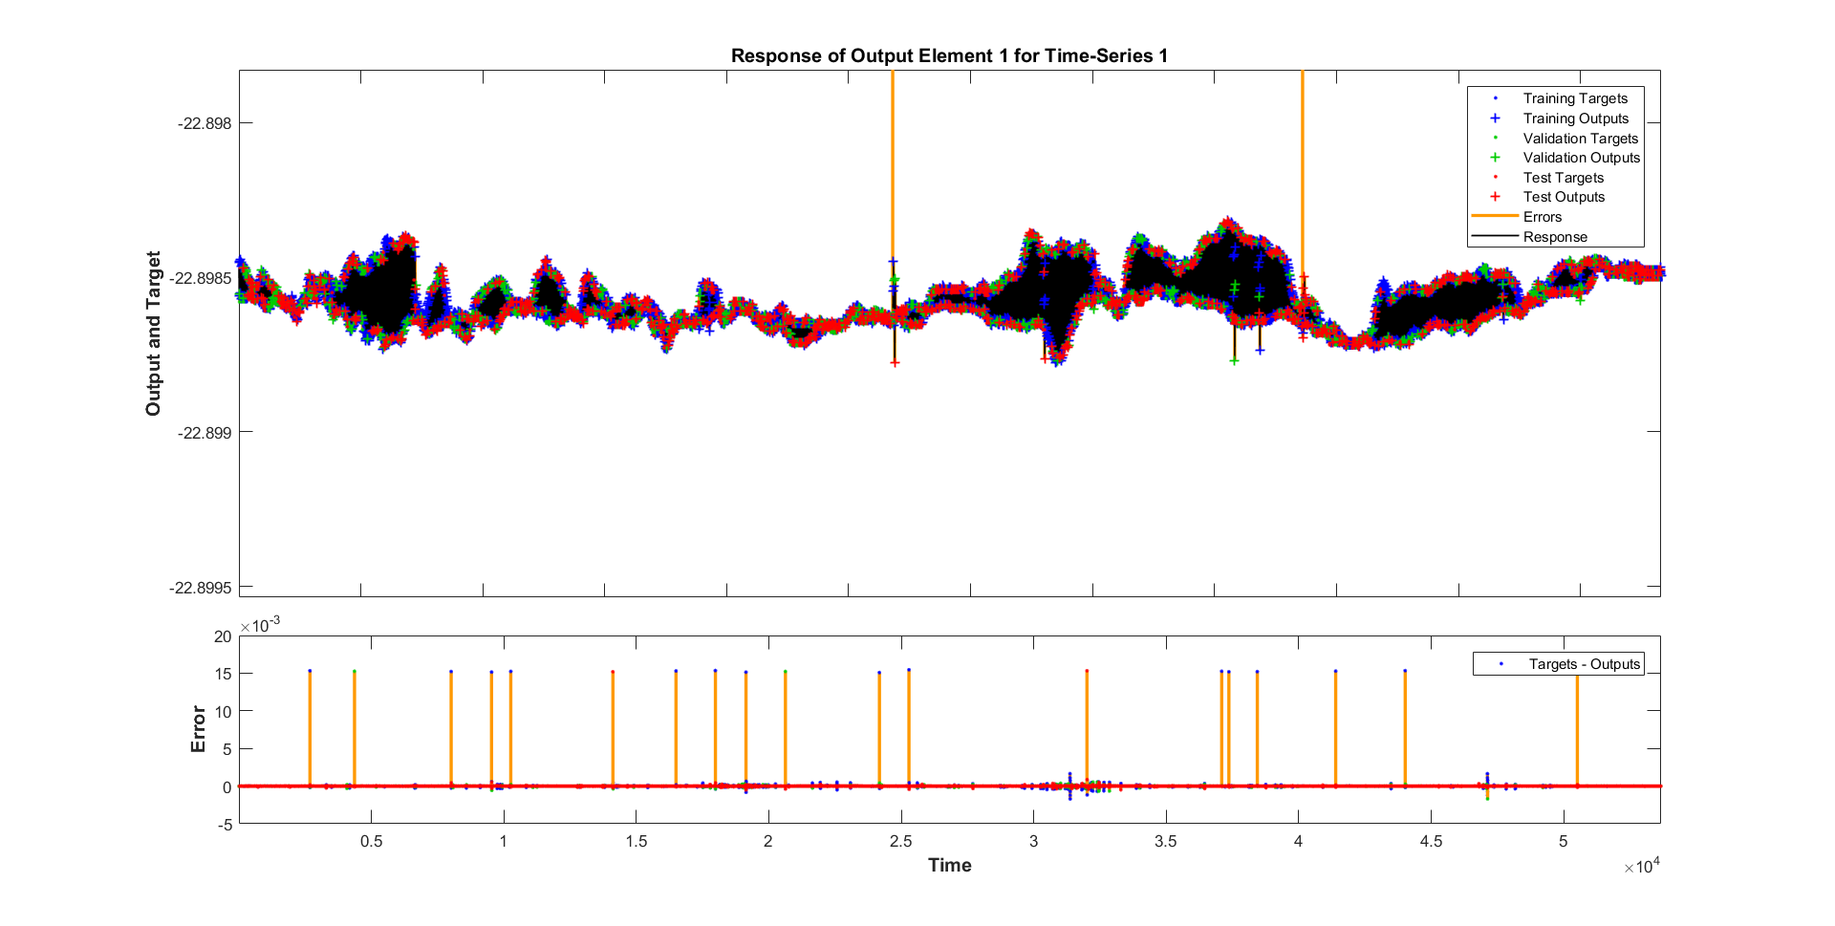


GPS
2,8 cm

Slide 18
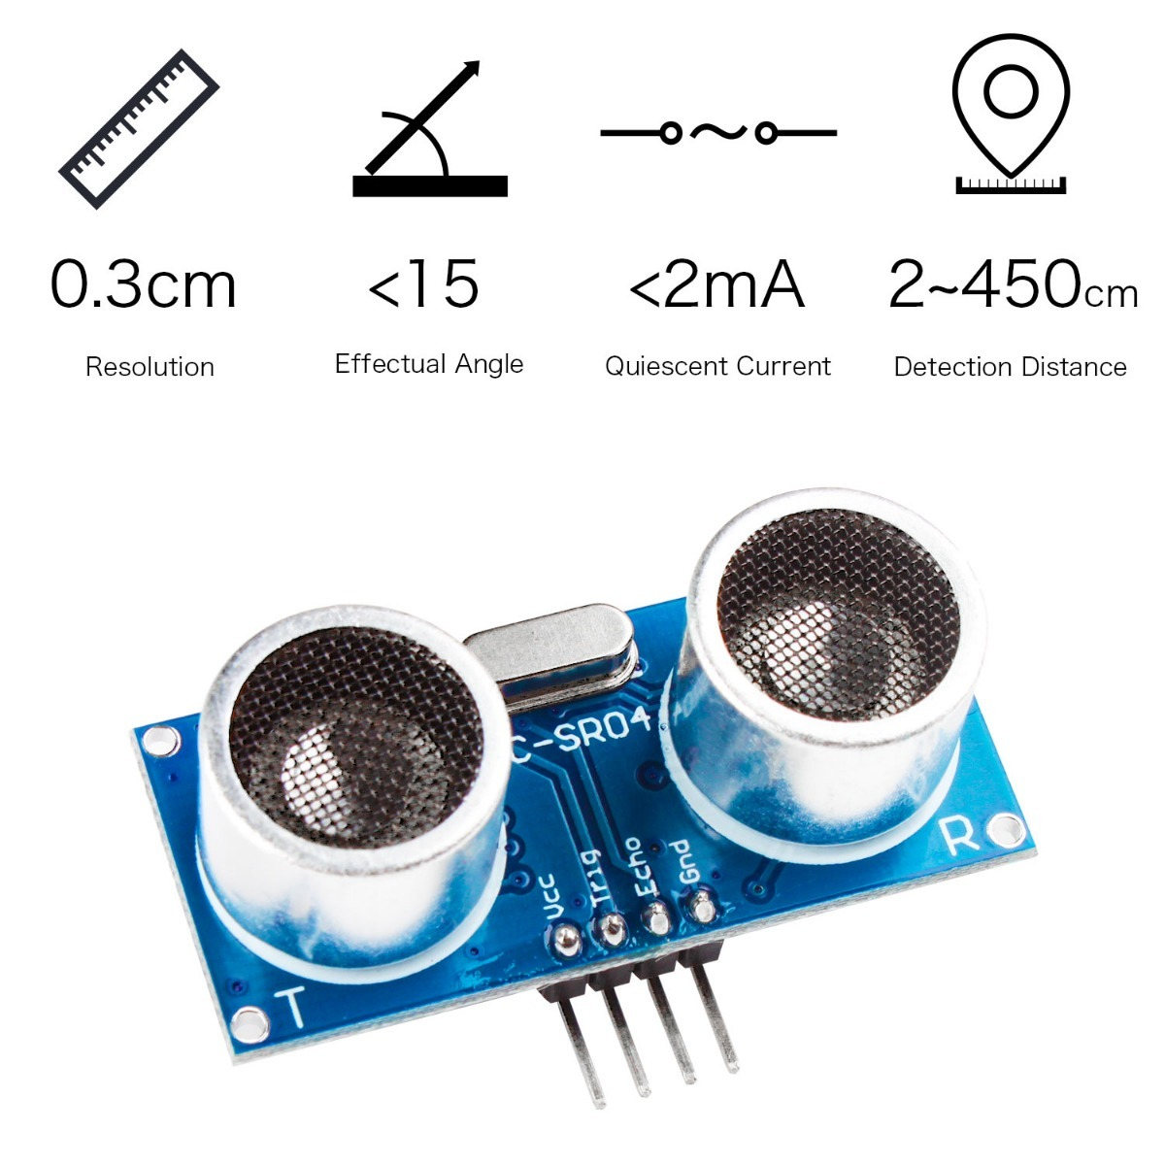
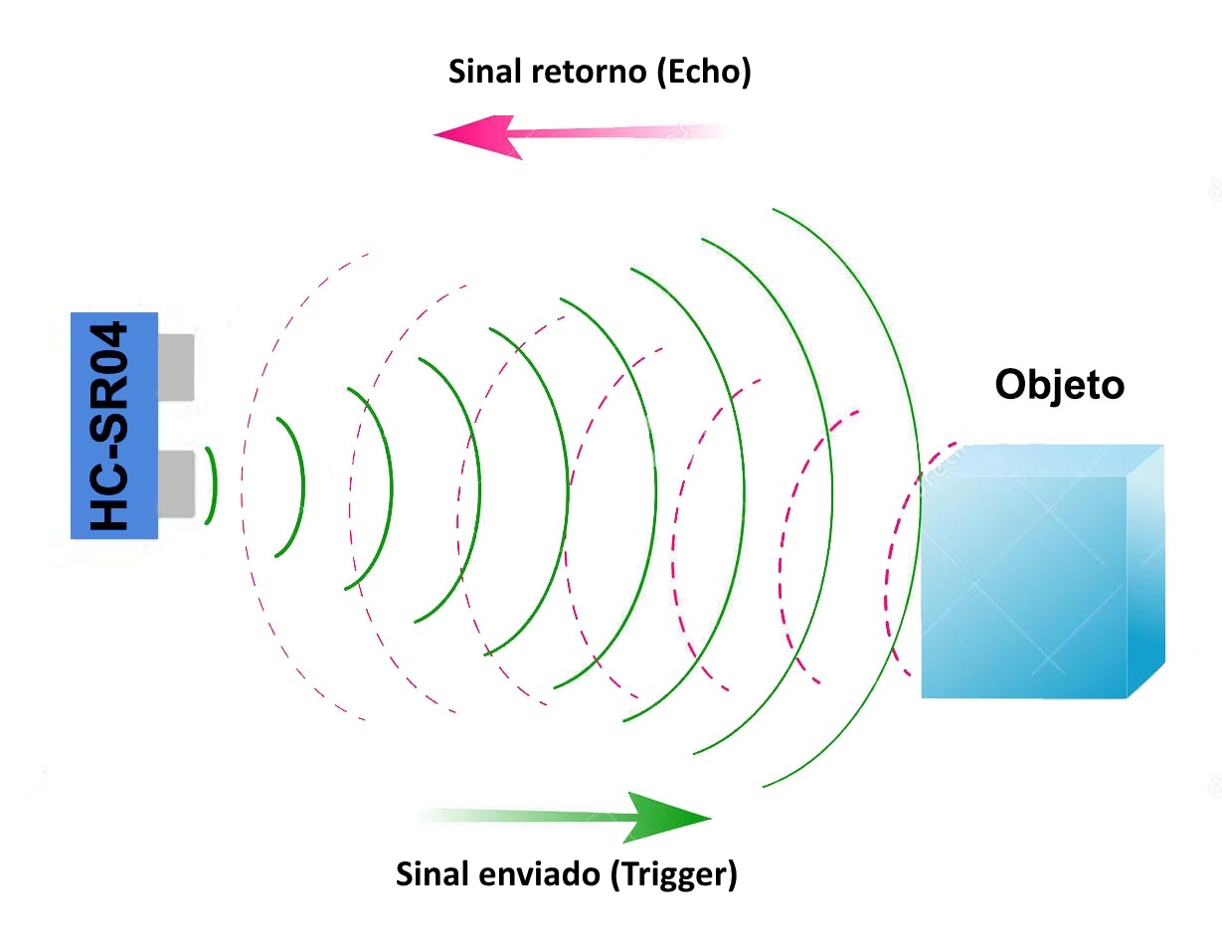
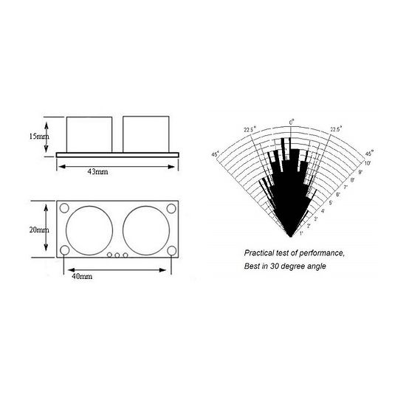
Sonar
HC-SR04

Slide 19
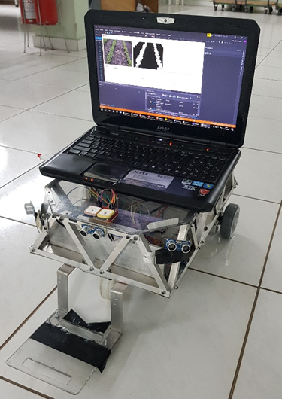
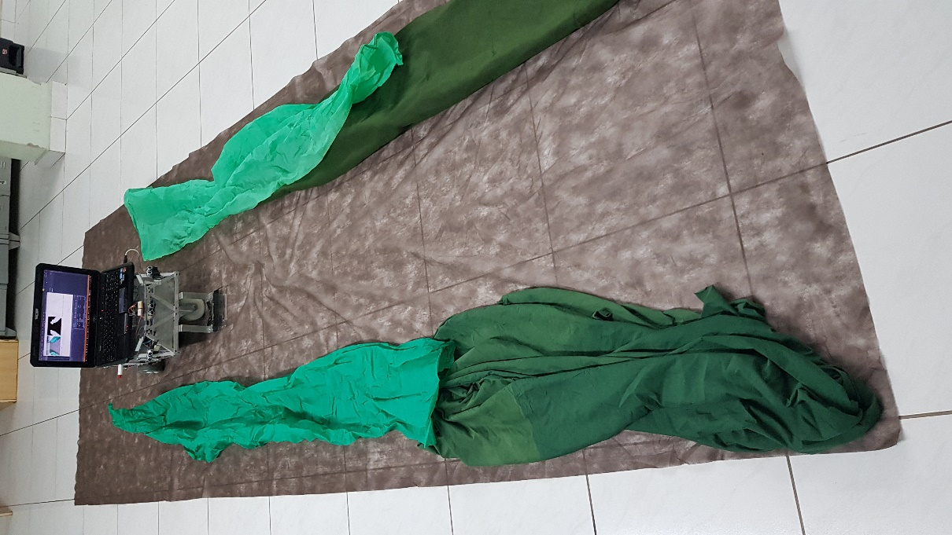
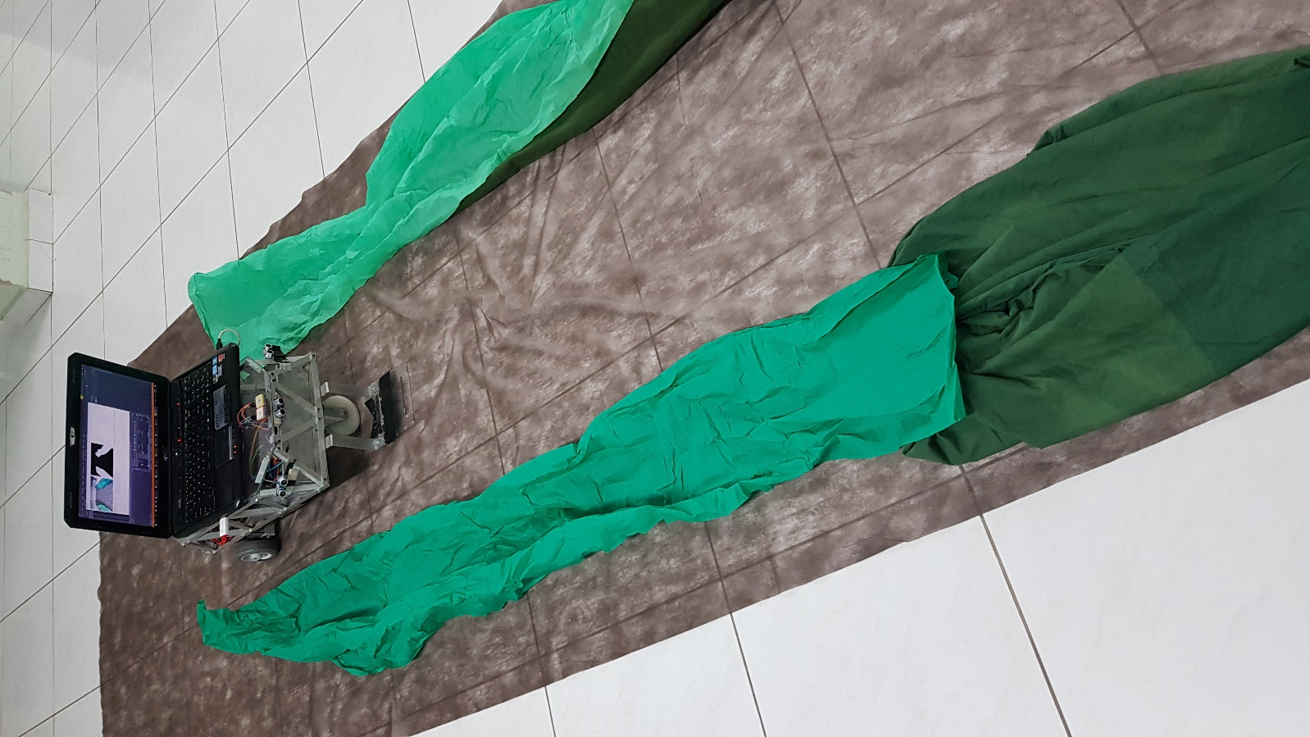
Resultados e Conclusão

Slide 20
Trabalhos Futuros
Utilização de inteligência artificial na fusão e definição do melhor dispositivo a ser utilizado para navegação.
Inserção de filtros e controladores (PID) para obter resultados mais precisos e controlados.
Utilização de sistema LIDAR, para mapeamento do ambiente ao redor.
Utilização de rede neural para trabalhar com os datalogs gerados pelos módulos GPS.
Inclusão de outros sistemas de aquisição de dados, como acelerômetros, bússola e giroscópios.

Slide 21
Referências
[1] Allen, J. John Deere develops fully electric, autonomous tractor. Disponível em: https://bit.ly/2wNRvyY. Acesso em: junho de 2019.
[2] Center for Sustainable Systems, University of Michigan. Autonomous vehicles factsheet. 2018.
[3] CNH Industrial. Autonomous tractor technology shows way forward for farming: enhancing efficiency and working conditions in agriculture. Disponível em: https://bit.ly/2WutA1O. Acesso em: junho de 2019.
[4] Matlab. Image Processing Toolbox User's Guide – Color Approximation. 2005. Disponível em: https://bit.ly/2KH5ezB. Acesso em: junho de 2019.
[5] Meyer, G. E., & Camargo Neto, J. Verification of color vegetation indices for automated crop imaging applications.Computers and Electronics in Agriculture. 2008.
[6] NiDirect Government Services. The highway code. 2017. Disponível em: https://bit.ly/2WyI5Xk. Acesso em: junho de 2019.
[7] Oksanen, T. Accuracy and performance experiences of four wheel steered autonomous agricultural tractor in sowing operation. 2013.
[8] Otsu, N. A threshold selection method from gray-level histograms. 1975.
[9] Raffin, A. Autonomous Racing Robot With an Arduino, a Raspberry Pi and a Pi Camera. ENSTA ParisTech. Nov. 2017.
[10] Torok, L. Método de Otsu.
[11] Universtity of California. Autonomous vehicles workshop. 2019.
[12] Weisstein, Eric W. Least Squares Fitting. From MathWorld--A Wolfram Web Resource. Disponível em: http://mathworld.wolfram.com/LeastSquaresFitting.html. Acesso em: Junho de 2019.
[13] Whitwam, R. How Google’s self-driving cars detect and avoid obstacles. 2014. Disponível em: https://bit.ly/2KIy02S. Acesso em: junho de 2019.

